Slide 1


ỦY BAN NHÂN DÂN QUẬN LONG BIÊN
TRƯỜNG MẦM NON BẮC CẦU
Lĩnh vực phát triển nhận thức:
Nhận biết phân biệt to nhỏ
Lứa tuổi nhà trẻ: 24-36 tháng
Giáo viên: Phạm Thị Thu Hằng

Slide 2




Slide 3




Slide 4




Slide 5




Slide 6

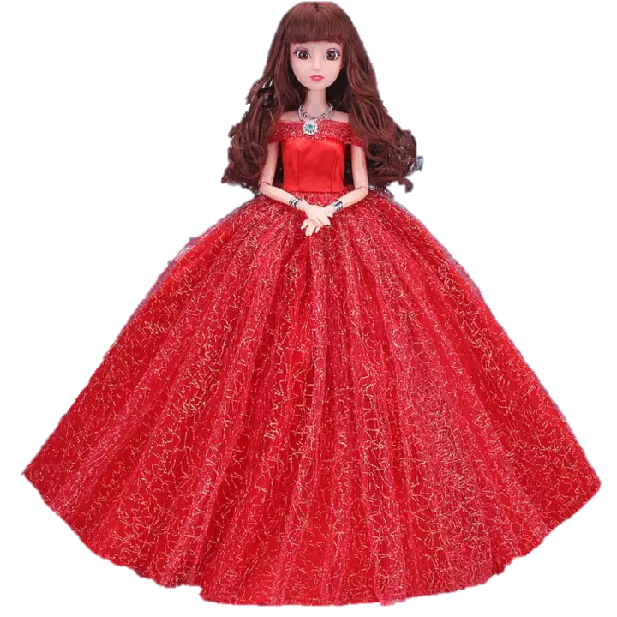
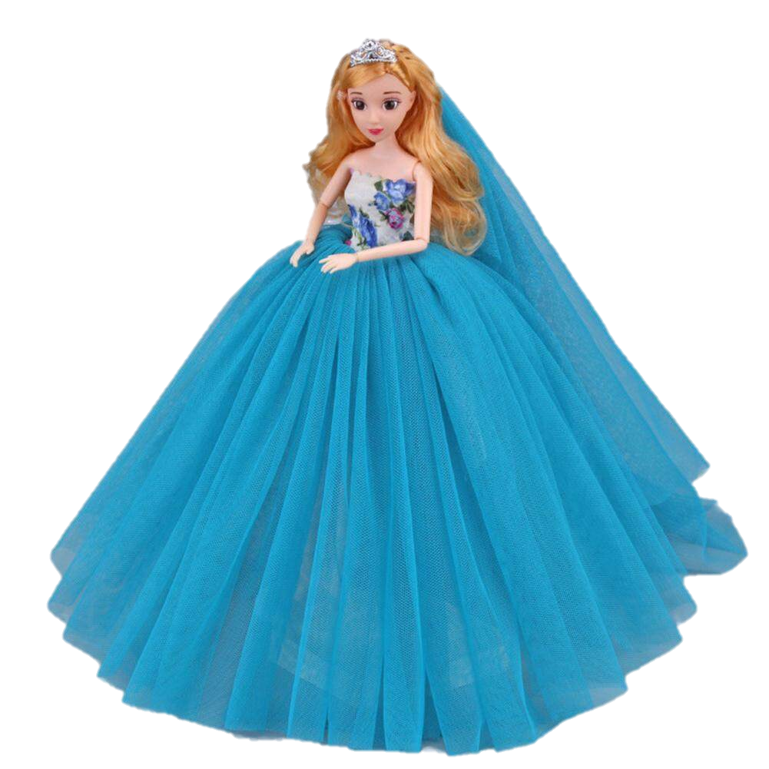

Slide 7


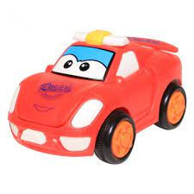




TRÒ CHƠI: THI XEM AI NHANH HƠN ?

Slide 8



TRÒ CHƠI: AI TÀI GIỎI NHẤT ?

Slide 9

Tạm biệt, hẹn gặp các con vào buổi học sau!

